Slide 1
INFEZIONI IN OCULISTICA QUANDO IL CORTISONE ?
F. Tita
7 Maggio 2016
F.T.

Slide 2
Infezioni
Cortisone
Quando il cortisone
F.T.

Slide 3
INFEZIONI
F.T.

Slide 4
INFEZIONI
L’occhio umano, come tutte le altre strutture dell’organismo che sono in contatto con l’ambiente esterno, è spesso soggetto all’attacco di microrganismi ad azione patogena
( batteri, virus, protozoi, ecc.),
responsabili di infezioni più o meno gravi.
F.T.

Slide 5
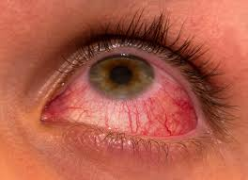
INFEZIONI
Gli agenti responsabili delle infezioni
oculari possono provenire non solo
dall’ambiente esterno, ma anche
attraverso il sangue ,o essere già «in loco».
F.T.

Slide 6
LE INFEZIONI OCULARI AVVENGONO QUANDO:
I microbi prevalgono sulle difese dell’ospite
Le difese generali dell’ospite sono basse
Le difese locali dell’ospite sono basse
alterazioni del film lacrimale
alterazioni della superfice corneale o congiuntivale
uso eccessivo di cortisonici
F.T.

Slide 7
LE INFEZIONI OCULARI
BATTERICHE
VIRALI
F.T.

Slide 8
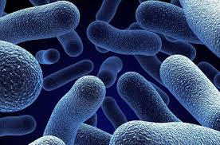
BATTERI
I batteri sono organismi unicellulari
rivestiti dai una sottile membrana.
Sono in grado di riprodursi da soli.
Scoperte fossili hanno determinato che i batteri esistono da almeno 3,5 miliardi di anni, possono sopravvivere in ambienti anche estremi, tra cui estremo caldo e freddo, ambienti radioattivi e nel corpo umano
La maggior parte dei batteri è innocua, alcuni sono addirittura utili nel processo digestivo, nel combattere le cellule tumorali, e nella fornitura di nutrimenti essenziali all’organismo.
Meno dell’1% dei batteri causa malattie.
F.T.

Slide 9
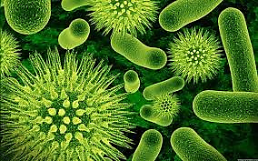
VIRUS
Rispetto ai batteri, i virus sono più piccoli:
il virus più grande resta comunque
più piccolo di un batterio.
Sono costituiti solo da un rivestimento proteico e da un nucleo di materiale genetico, RNA o DNA.
Contrariamente ai batteri, i virus hanno bisogno di un ospite per riprodursi.
La loro riproduzione avviene solo se si attaccano alle cellule dell’organismo ospite.
Spesso essi possono riprogrammare le cellule in modo che creino nuovi virus.
In altri casi, i virus trasformano le cellule sane in cellule maligne o cancerose
F.T.

Slide 10
VIRUS
Rispetto ai batteri, i virus sono più piccoli:
il virus più grande resta comunque
più piccolo di un batterio.
Sono costituiti solo da un rivestimento proteico e da un nucleo di materiale genetico, RNA o DNA.
Contrariamente ai batteri, i virus hanno bisogno di un ospite per riprodursi.
La loro riproduzione avviene solo se si attaccano alle cellule dell’organismo ospite.
Spesso essi possono riprogrammare le cellule in modo che creino nuovi virus.
In altri casi, i virus trasformano le cellule sane in cellule maligne o cancerose
F.T.

Slide 11
BATTERI - VIRUS
Le Infezioni Batteriche si curano con gli antibiotici.
Le Infezioni Virali non risentono per nulla degli antibiotici.
Esse solitamente si attenuano da sole entro una settimana.
E’ il sistema immunitario del corpo sconfigge i virus.
Si possono curare con gli antivirali.
Si possono prevenire con la vaccinazione.
F.T.

Slide 12
LE INFEZIONI OCULARI
BLEFARITI
CANALICOLITI
DACRIOCISTITI
DACRIOADENITI
CONGIUNTIVITI
CHERATITI
UVEITI
ENDOFTALMITI
NEURITI OTTICHE
CELLULITI ORBITARIE
F.T.

Slide 13
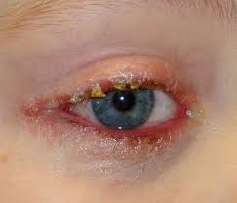
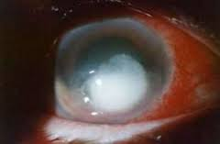
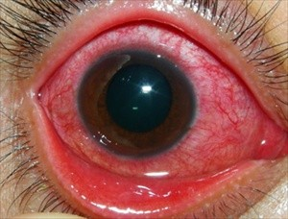
LE INFEZIONI BATTERICHE OCULARI
NELLA PRATICA CLINICA LA MAGGIOR PARTE RIGUARDANO LA “SUPERFICIE OCULARE”
- BLEFARITI
- CONGIUNTIVITI
- CHERATITI

Slide 14
LE INFEZIONI BATTERICHE OCULARI
CONGIUNTIVITI
aureus
GRAM + : Staphilococcus epidermidis 75-90 %
pneumoniae
Streptococco viridans
GRAM - : Pseudomonas aeruginosa 10-25 %
Hemophilus influenzae

Slide 15
Epidemiologia delle infezioni oculari:
come sta cambiando
Etiologia infezioni oculari
100
Gram+
Gram-
75
%
50
25
0
1970
2008

Slide 16
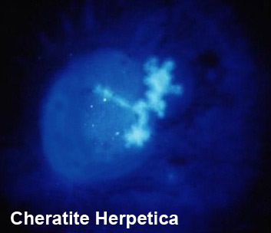
LE INFEZIONI VIRALI OCULARI
Adenovirus
Herpes simplex
Herpes zoster
Mollusco contagioso
F.T.

Slide 17
LE INFEZIONI OCULARI
Componente puramente infettiva
INFEZIONE
Componente infiammatoria
F.T.

Slide 18
LE INFEZIONI OCULARI
Componente puramente infettiva
INFEZIONE
Componente infiammatoria
RAZIONALE DEL
CORTISONE
Combattere la componente infiammatoria
F.T.

Slide 19
SCOPO DELLA TERAPIA «ANTIBIOTICA O ANTIVIRALE»
STERILIZZAZIONE DEL TESSUTO AFFETTO
AZIONE ANTIBATTERICA – ANTIVIRALE
LIMITAZIONE DEL DANNO STRUTTURALE
E FUNZIONALE
F.T.

Slide 20
LE INFEZIONI OCULARI
è sufficiente la terapia antibiotica o
antivirale
TERAPIA
oppure è necessaria anche la terapia
antinfiammatoria
QUANTO E COME ?
F.T.

Slide 21
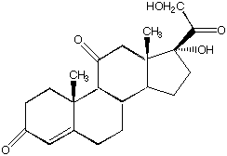
CORTISONE
F.T.

Slide 22
CORTICOSTEROIDI
Fisiologicamente i corticosteroidi sono ormoni prodotti dalla corteccia delle ghiandole surrenali.
Questi ormoni intervengono in numerosi meccanismi fisiologici inclusi quelli che regolano le risposte infiammatorie, oltre alla regolazione del metabolismo dei carboidrati, delle proteine e della concentrazione di elettroliti nel sangue.
I farmaci corticosteroidi sono usati per il trattamento di numerose patologie sfruttando l’azione antinfiammatoria, antipiretica e immunosoppressiva.
F.T.

Slide 23
CORTICOSTEROIDI
I corticosteroidi si dividono in:
Glicocorticoidi, che hanno principalmente funzione
antinfiammatoria, antiallergica e influiscono nel
metabolismo di carboidrati, lipidi e proteine;
Mineralcorticoidi, che influiscono sull’equilibrio
idrolettrolitico regolando la ritenzione idrica e favorendo
il riassorbimento di sodio e la secrezione di potassio e
idrogeno a livello renale;
F.T.

Slide 24
CORTISONE
Principio attivo | Potenza Antinfiammatoria | Potenza sodio ritentiva | Dose equivalente mg
Idrocortisone | 1 | 1 | 20
Cortisone | 0.8 | 0.8 | 25
Prednisone | 4 | 0.8 | 5
Prednisolone | 4 | 0.8 | 5
Metilprednisolone | 5 | 0.5 | 4
Triamcinolone | 5 | 0 | 4
Betametasone | 25 | 0 | 0.75
Desametasone | 25 | 0 | 0.75
Deflazacort | 3 | 0 | 6-7.5
F.T.

Slide 25
CORTISONE
Principio attivo | Potenza Antinfiammatoria | Potenza sodio ritentiva | Dose equivalente mg
Idrocortisone | 1 | 1 | 20
Cortisone | 0.8 | 0.8 | 25
Prednisone | 4 | 0.8 | 5
Prednisolone | 4 | 0.8 | 5
Metilprednisolone | 5 | 0.5 | 4
Triamcinolone | 5 | 0 | 4
Betametasone | 25 | 0 | 0.75
Desametasone | 25 | 0 | 0.75
Deflazacort | 3 | 0 | 6-7.5
F.T.

Slide 26
CORTISONE
I corticosteroidi svolgono essenzialmente un ruolo sintomatico e, tranne alcune eccezioni, non sono in grado
di “guarire” la malattia per cui sono stati prescritti, anche se con il loro impiego i sintomi e i segni della malattia
scompaiono spesso rapidamente.
F.T.

Slide 27
CORTISONE
L’azione immunosoppressiva dei corticosteroidi aumenta il rischio di infezioni batteriche, virali, micotiche e parassitarie, la cui diagnosi può essere difficile perché un soggetto immunodepresso non manifesta un quadro clinico con tutti i segni e sintomi dell’infiammazione
F.T.

Slide 28
CORTISONE
Di norma i corticosteroidi sono somministrati, per via generale, in dose unica il mattino per rispettare il ritmo circadiano del cortisolo endogeno, ma in talune situazioni cliniche (per esempio bronchiti riacutizzate o manifestazioni allergiche) può essere necessario suddividere la dose in 2 o 3 somministrazioni.
F.T.

Slide 29
CORTISONE
OCCHIO
Cataratta
Ipertono endoculare
Glaucoma
Aumento della suscettibilità alle infezioni
F.T.

Slide 30
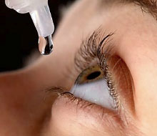
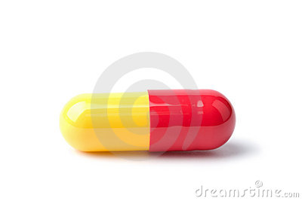
LA
TERAPIA ANTIBIOTICA

Slide 31
COME AGISCONO GLI ANTIBIOTICI
Inibendo la sintesi della parete batterica
Inibendo i ribosomi batterici e la sintesi proteica
Inibendo la sintesi del DNA batterico
F.T.

Slide 32
TERAPIA ANTIBIOTICA
SEMPRE NELLE PATOLOGIE
BATTERICHE
F.T.

Slide 33
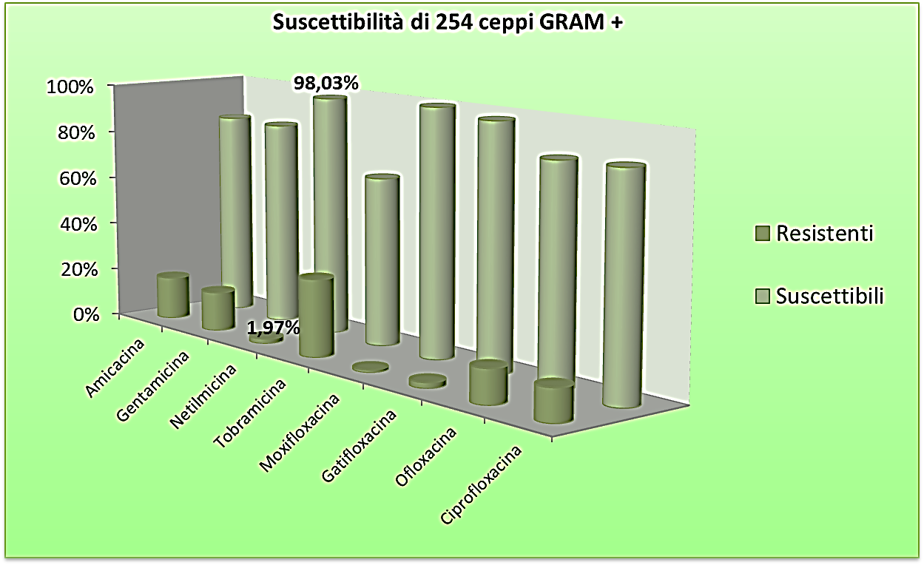
F.T.

Slide 34
F.T.

Slide 35
TERAPIA ANTIBIOTICA
MOLTO RARAMENTE NELLE
PATOLOGIE VIRALI
F.T.

Slide 36
LE INFEZIONI OCULARI
Componente puramente infettiva
INFEZIONE
Componente infiammatoria
F.T.

Slide 37
SCOPO DELLA TERAPIA ANTIBIOTICA
STERILIZZAZIONE DEL TESSUTO AFFETTO
AZIONE ANTIBATTERICA
LIMITAZIONE DEL DANNO STRUTTURALE
E FUNZIONALE

Slide 38
QUANDO IL
CORTISONE
F.T.

Slide 39
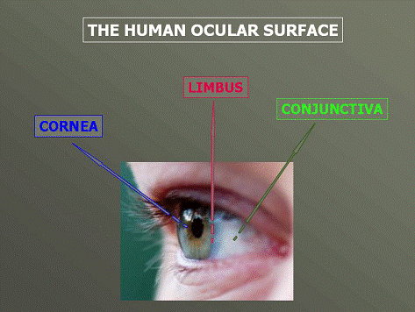
QUANDO IL CORTISONE
SUPERFICE OCULARE
F.T.

Slide 40
QUANDO IL CORTISONE
VARIE E CONTRADDITTORIE
CORRENTI DI PENSIERO
F.T.

Slide 41
QUANDO IL CORTISONE
MAI
LE INFEZIONI VANNO CURATE CON ANTIBIOTICI O ANTIVIRALI
L’USO DEL CORTISONE ESPONE IL PAZIENTE A GRAVI RISCHI
F.T.

Slide 42
QUANDO IL CORTISONE
MAI
PERCHE’
Aumento dei tempi di guarigione
Mascheramento della patologia di base
Aggravamento della patologia ( cong. cheratite)
Approfondimento della lesione (cher.sup. cher.prof)
Diminuita risposta agli antibiotici ed antivirali
Possibili sovrainfezioni
F.T.

Slide 43
QUANDO IL CORTISONE
POSSIBILE MA
I farmaci corticosteroidi sono fortemente sconsigliati in presenza di congiuntivite virale lieve
Un'inadeguata od eccessiva somministrazione di cortisonici può infatti creare spiacevoli complicanze alle strutture oculari interne
F.T.

Slide 44
QUANDO IL CORTISONE
POSSIBILE SI
La terapia con corticosteroidi topici si rivela invece fondamentale nei soggetti colpiti da congiuntivite virale associata a cheratite con estensione nello stroma corneale.
F.T.

Slide 45
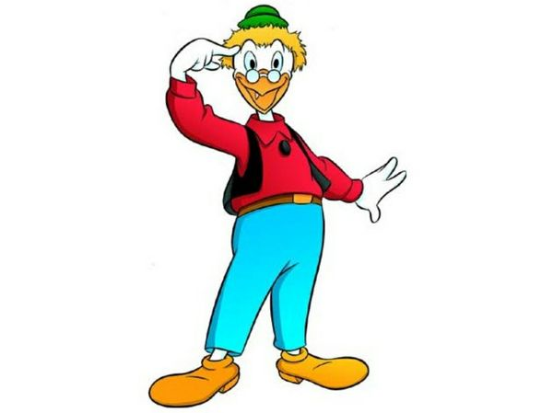
QUANDO IL CORTISONE
SI – MA AL MOMENTO GIUSTO
F.T.

Slide 46
QUANDO IL CORTISONE
Role of steroid in the treatment of bacterial keratitis
Streptococco
Stafilococco
NO
Per ceppi batterici
sconosciuti
DOPO ADEGUATA (ogni ora)
TERAPIA ANTIBIOTICA
Per almeno
tre gg
Desametasone 0.1%
Prednisolone 1%
15 a 60 gg
RISULTATI
NESSUNA DIFFERENZA SUL VISUS RESIDUO
NESSUNA DIFFERENZA SULLE COMPLICANZE
NESSUNA DIFFERENZA SULLA DURATA DEL DECORSO
S.Palioura
C.Henry
G.Amescua
E.Alfonso
Cl.Ophtalmology 2016
F.T.

Slide 47
QUANDO IL CORTISONE
.
SI- AL MOMENTO GIUSTO
Iniziare sempre con terapia antibiotica ed /o antivirale
Proseguire fino ad apparente guarigione
Continuare altri 2-5 gg
Per sicurezza eventuale colorazione con fluorescina
In caso di permanenza di rossore o di fastidi del paziente CORTISONE
F.T.

Slide 48
QUANDO IL CORTISONE
SI- AL MOMENTO GIUSTO
Iniziare sempre con terapia antibiotica ed /o antivirale
Proseguire fino ad apparente guarigione
Continuare altri 2-5 gg
Per sicurezza eventuale colorazione con fluorescina
In caso di permanenza di rossore o di fastidi del paziente CORTISONE
F.T.

Slide 49
VIRUS
Rispetto ai batteri, i virus sono più piccoli:
il virus più grande resta comunque
più piccolo di un batterio.
Sono costituiti solo da un rivestimento proteico e da un nucleo di materiale genetico, RNA o DNA.
Contrariamente ai batteri, i virus hanno bisogno di un ospite per riprodursi.
La loro riproduzione avviene solo se si attaccano alle cellule dell’organismo ospite.
Spesso essi possono riprogrammare le cellule in modo che creino nuovi virus.
In altri casi, i virus trasformano le cellule sane in cellule maligne o cancerose
F.T.

Slide 50
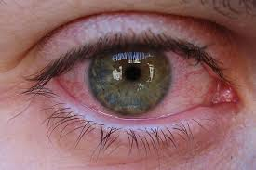
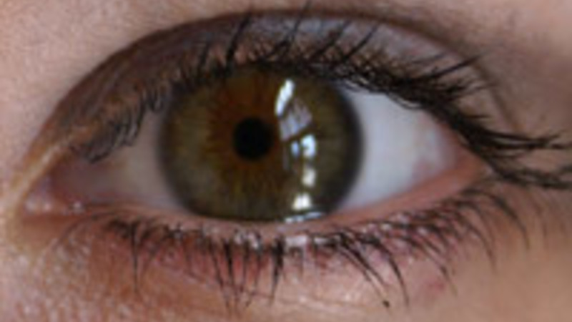
QUANDO IL CORTISONE
Scegliere un cortisonico «leggero» con minori effetti collaterali a posologia bassa max due volte al giorno
Sospendere dopo 1-3 giorni e poi nuovo controllo
F.T.

Slide 51
QUANDO IL CORTISONE
OLTRE LA SUPERFICE
OCULARE
F.T.

Slide 52
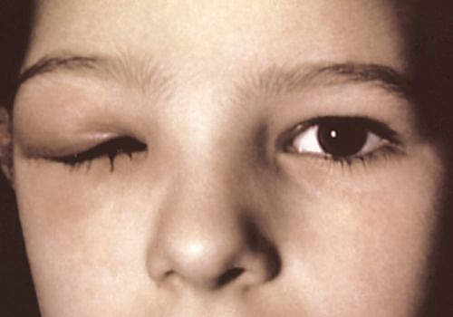
PSEUDO TUMOR ORBITARIO
INFIAMMAZIONE
SINTOMI
DOLORE
ARROSSAMENTO
TUMEFAZIONE PERIORBITARIA
TUMEFAZIONE PALPEBRALE
DIPLOPIA
ESOFTALMO
PTOSI
TERAPIA
CORTISONE
FANS
IMMUNOSOPPRESSORI
ANTICORPI MONOCLONALI
F.T.

Slide 53
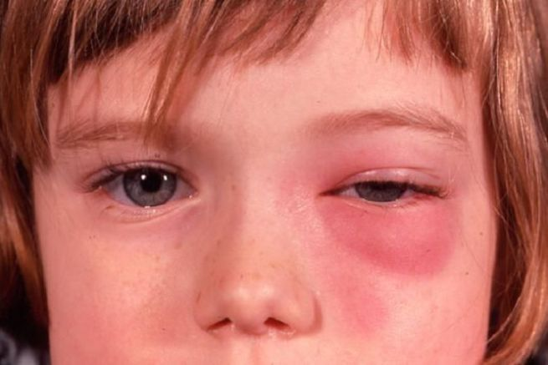
CELLULITE ORBITARIA
INFEZIONE BATTERICA
SINTOMI
FEBBRE
DOLORE OCULARE
ESOFTALMO
EDEMA PALPEBRALE
EDEMA PERIORBITARIO
OFTALMOPLEGIA DOLOROSA
TERAPIA
ANTIBIOTICI
F.T.

Slide 54
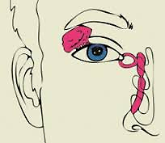
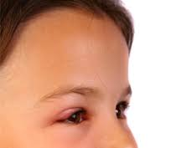
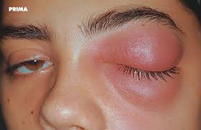
DACRIADENITE
INFIAMMAZIONE-POST VIRALE
SINTOMI
FEBBRE
DOLORE
ARROSSAMENTO PALPEBRALE
ARROSSAMENTO PERIORBITARIO
DISLOCAZIONE DEL BULBO OCULARE
IN BASSO ED ALL’INTERNO
TERAPIA
CORTISONE
IMMUNOSOPPRESSORI
F.T.

Slide 55
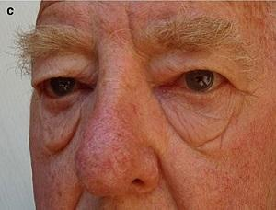
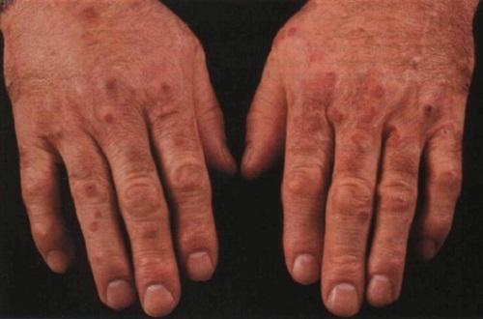
GRANULOMATOSI DI WEGENER
INFIAMMAZIONE-VASCULITE SISTEMICA
SINTOMI
SCLERITE NECROTIZZANTE
CHERATITE
PERIARTERITE RETINICA
ESOFTALMO BILATERALE
OFTALMOPLEGIA
TERAPIA
CICLOFOSFAMIDE (chemioterapico)
PREDNISONE
IMMUNOSOPPRESSORI
ANTIBIOTICI
F.T.

Slide 56
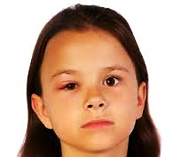
MIOSITE ORBITARIA
INFIAMMAZIONE DEI MUSCOLI ESTRINSECI
SINTOMI
ETA’ GIOVANILE
DOLORE OCULARE
DOL.AUMENTA CON I MOVIMENTI
DIPLOPIA
EDEMA PALPEBRALE
EDEMA PERIORBITARIO
PTOSI
CHEMOSI CONGIUNTIVALE
LIEVE ESOFTALMO
TERAPIA
CORTISONE
F.T.

Slide 57
CONCLUSIONI
NON SONO EVIDENZIABILI GRANDI DIFFERENZE NE’ IN SENSO POSITIVO NE’ NEGATIVO ( 612 OCCHI )
DECORSO MENO FASTIDIOSO PER IL PAZIENTE
LIEVE ALLUNGAMENTO DEI TEMPI DI GUARIGIONE
LIEVE AUMENTO DELLA IOP ( MOLTO RARO )
F.T.

Slide 58
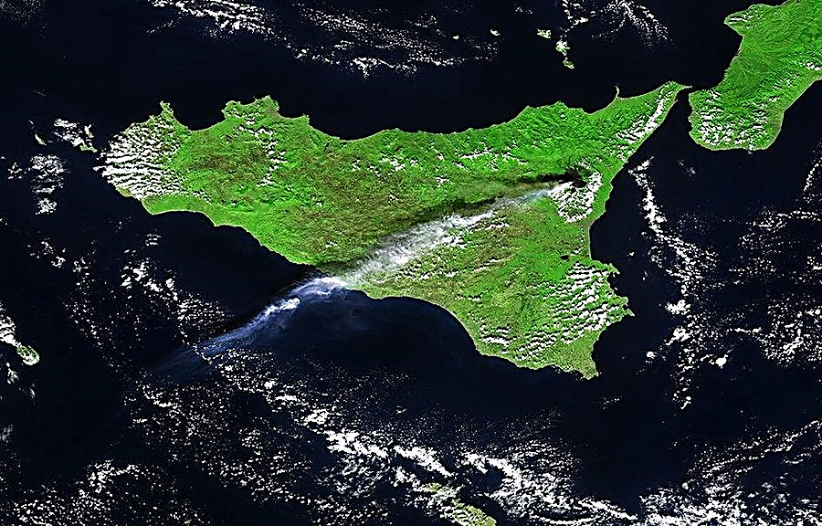
Grazie per l’attenzione
francesco tita

